Slide 1

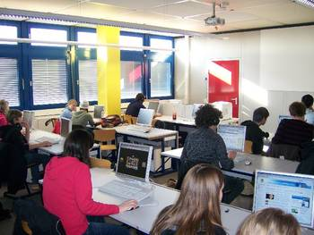
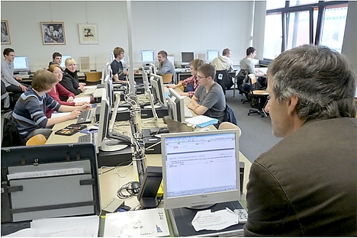
Multimediakompetenz B/C
F.-J. Scharfenberg, Didaktik Biologie; W. Wagner, Didaktik Chemie
Notes:
http://www.kcg-stuttgart.de/typo3temp/pics/64cb721276.jpg
http://www.oz-online.de/media/newsimage/altdaten/130210050112.jpg

Slide 2
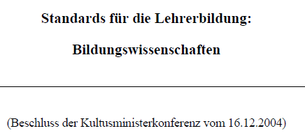

Multimediakompetenz B/C
Medienbildung
Umgang mit Medien unter konzeptionellen, didaktischen und praktischen Aspekten (S. 5)
  Erprobung und Einsatz unterschiedlicher Arbeits- und Lernmethoden und Medien in Universität, Vorbereitungsdienst und Schule (S. 6)
Kompetenzen:
LuL integrieren moderne Informations- und Kommunikations-technologien didaktisch sinnvoll und reflektieren den eigenen Medieneinsatz (S. 8)
F.-J. Scharfenberg, Didaktik Biologie; W. Wagner, Didaktik Chemie
Notes:
http://www.kmk.org/fileadmin/veroeffentlichungen_beschluesse/2004/2004_12_16-Standards-Lehrerbildung.pdf

Slide 3
Multimediakompetenz B/C
Einführung
  Ablauf: 2 SWS Seminar Plenum; 1 SWS freie Übung
  Termine
  Leistungsnachweise
F.-J. Scharfenberg, Didaktik Biologie; W. Wagner, Didaktik Chemie

Slide 4
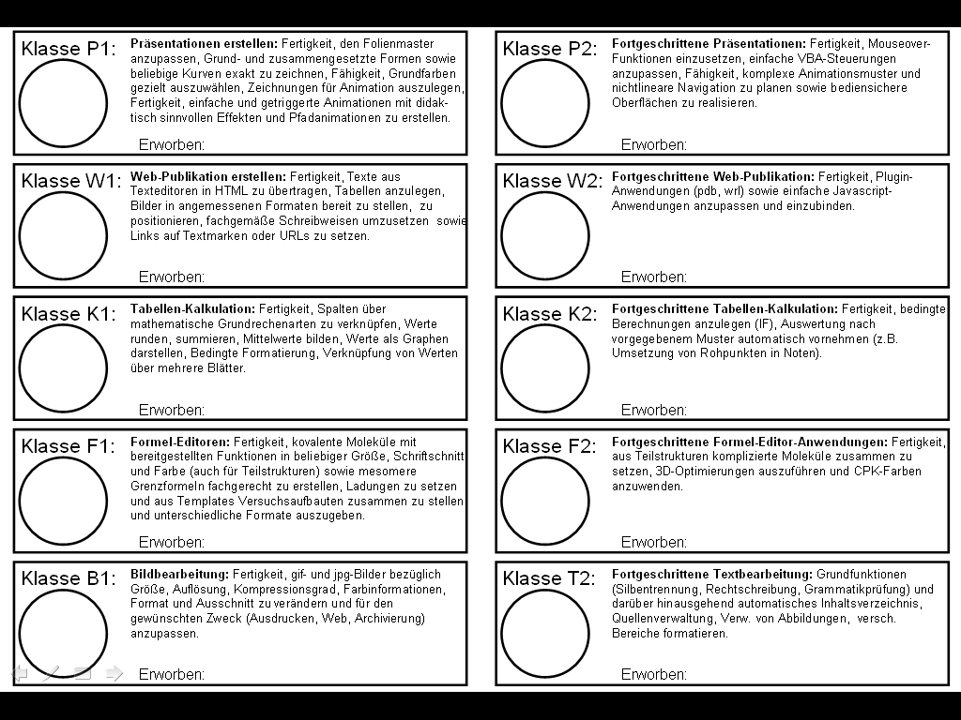
Leistungsnachweise
Quelle: http://bayern.didaktikchemie.uni-bayreuth.de/medienfuehrerschein/medienfuehrerschein_fo.pptx
F.-J. Scharfenberg, Didaktik Biologie; W. Wagner, Didaktik Chemie

Slide 5
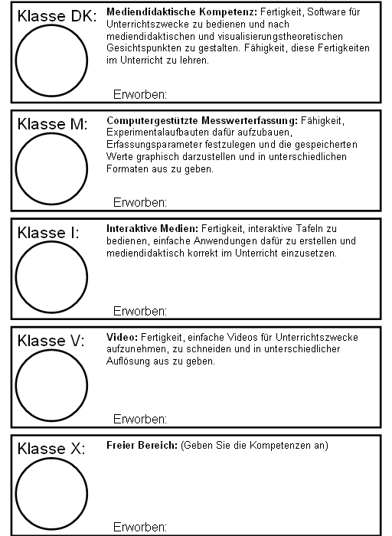
Leistungsnachweise
X(LP); X(DB); X(AS); X(B2)
Quelle: http://bayern.didaktikchemie.uni-bayreuth.de/medienfuehrerschein/medienfuehrerschein_fo.pptx
F.-J. Scharfenberg, Didaktik Biologie; W. Wagner, Didaktik Chemie

Slide 6
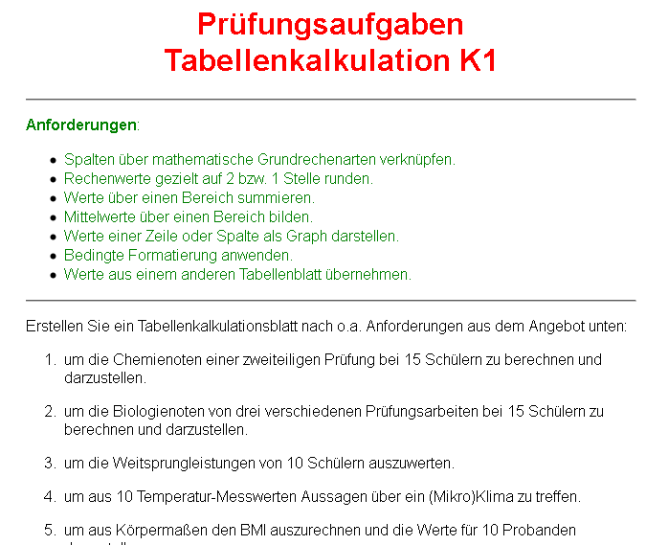
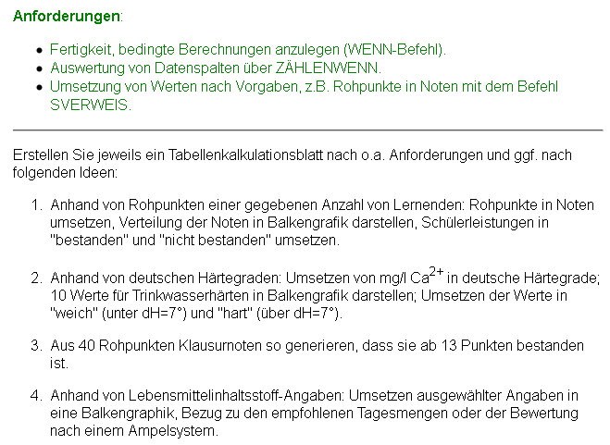
Leistungsnachweise
F.-J. Scharfenberg, Didaktik Biologie; W. Wagner, Didaktik Chemie

Slide 7

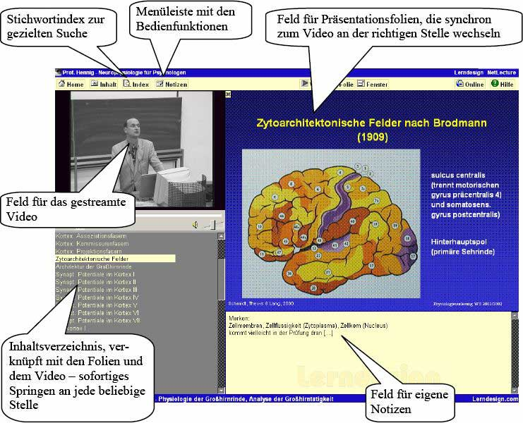
Multimediakompetenz B/C
Computer als Unterrichtsmittel
multimedial
multicodal
multimodal
multilinear
F.-J. Scharfenberg, Didaktik Biologie; W. Wagner, Didaktik Chemie
Notes:
Multimedial → Einbezug verschiedener Medien: Abspielgerät = Hardware-Aspekt
Multicodalität → unterschiedliche Codierungen: ikonisch, symbolisch
https://www.sbg.ac.at/fachdidaktik/AbteilungIDN/biologiedidaktik/images/cover_schmetterlinge_comenius.jpg
http://www.elearning-psychologie.de/elearning/electure_large.jpg

Slide 8
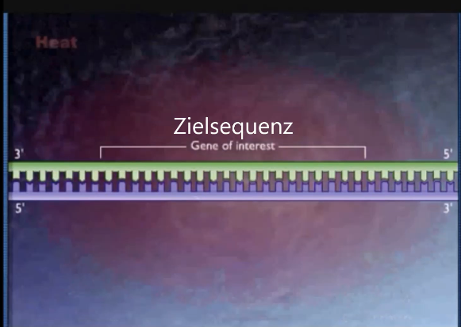
Multimediakompetenz B/C
Computer als Unterrichtsmittel: MNU 2002
Visualisierung
komplexer dynamische Systeme und Modelle
Quelle: MNU (Hrsg.), 2002: http://www.mnu.de/images/Dokumente/rubberdoc/computereinsatz2002.pdf
F.-J. Scharfenberg, Didaktik Biologie; W. Wagner, Didaktik Chemie

Slide 9
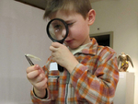

Multimediakompetenz B/C
Computer als Unterrichtsmittel: MNU 2002
Quelle: MNU (Hrsg.), 2002: http://www.mnu.de/images/Dokumente/rubberdoc/computereinsatz2002.pdf
F.-J. Scharfenberg, Didaktik Biologie; W. Wagner, Didaktik Chemie
Notes:
http://www.naturmuseum.tg.ch/pictures/thumb/LernenamObjekt.jpg
http://www.basf.com/group/corporate/site-ludwigshafen/de/function/conversions:/publish/content/about-basf/worldwide/europe/Ludwigshafen/Education/Schuelerlabore_der_BASF/images/mittelstufe2.jpg

Slide 10
Multimediakompetenz B/C
Computer als Unterrichtsmittel: Ziele
Vergleich mit den Fachwissenschaften in Forschung, Produktion und Analytik
    Steuerung von Analyse-Geräten, einschließlich Auswertung
    Recherche von Fachliteratur oder Messdaten
    molecular modelling und molecular design
    Steuerung von Produktionsverfahren
Erschließung neuer Versuche oder komplizierter Auswertungsverfahren für den Unterricht
Nutzung von Datenbanken
Motivierende Wirkung
Möglicher Ersatz traditioneller Unterrichtsmittel:
    Filme und Modelle durch interaktive Simulationen
    zeitintensive oder gefährliche Experimente durch Simulationen oder Automation
    schlecht abzulesende Messgeräte durch Großanzeigen (Bildschirm / Beamer)
    Standbilder auf Farbfolien und/oder Dias sowie Tondokumente durch Präsentationen von Datenträgern
    Arbeitsblätter zur Bearbeitung am Bildschirm
F.-J. Scharfenberg, Didaktik Biologie; W. Wagner, Didaktik Chemie
Notes:
http://www.naturmuseum.tg.ch/pictures/thumb/LernenamObjekt.jpg
http://www.basf.com/group/corporate/site-ludwigshafen/de/function/conversions:/publish/content/about-basf/worldwide/europe/Ludwigshafen/Education/Schuelerlabore_der_BASF/images/mittelstufe2.jpg

Slide 11
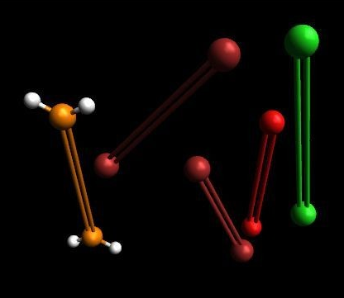
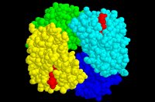
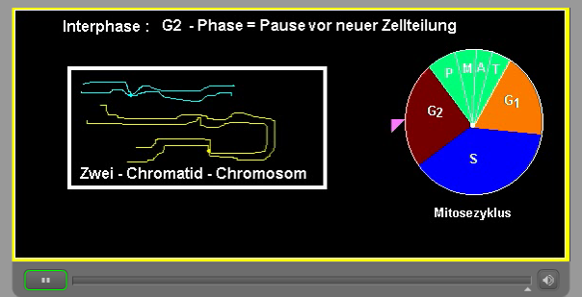
Multimediakompetenz B/C
Bsp. Lehrplanbezüge Biologie/Chemie
C 8 NTG
B 9
C 10 NTG / B 11
F.-J. Scharfenberg, Didaktik Biologie; W. Wagner, Didaktik Chemie
Notes:
http://i.computer-bild.de/imgs/2/5/1/5/7/6/7/Screenshot-3-Avogadro-736x576-4f049b5176e9d305.jpg
http://www.lehrer-online.de/dyn/pics/293449-429561-1-hamoglobin_200.gif
http://www.hschickor.de/abioch/21mitose.html

Slide 12
Alte Umfrage 1995, n=445
65% der Chemielehrer bewerten den Computereinsatz „positiv“:
  Anwendungen: Unterrichtsvorbereitung, Experimentieren (45 %).
  Man schätzt das zusätzliche motivierende Element.
Kritik:
  sinnvolle Unterrichtsbeispiele fehlen,
  der materielle Aufwand ist sehr hoch,
  lange Einarbeitungszeit der Schüler nötig,
  viele Schüler sind zu leistungsschwach für EDV.
Wünsche:
  Regionale Lehrerfortbildungen,
  dringend Verbesserung der Ausstattungssituation.
Quelle: B. Domke, Freiburg 1995 (!)
F.-J. Scharfenberg, Didaktik Biologie; W. Wagner, Didaktik Chemie

Slide 13
Umfrage II, n=4978 (Bayern) (1)
Fächer u. Vergleich 2006/2002:
Einsatz digitaler Medien in den Unterrichtsfächern 2002 und 2006
%
35
30
25
20
15
10
5
2002
0
2006
Quelle: Verändert nach: Bofinger, J. (2007): Digitale Medien im Fachunterricht:
Schulische Medienarbeit auf dem Prüfstand – Arbeitsbericht. Auer: Donauwörth. .
F.-J. Scharfenberg, Didaktik Biologie; W. Wagner, Didaktik Chemie

Slide 14
Umfrage II (2)
Mehrwert digitaler Medien aus Lehrersicht:
Lernmotivation
Techn. Kompetenz
Selbstständigkeit
Fachkompetenz
Arbeitsverhalten
Selbstbewusstsein
Teamfähigkeit
(deutlich) erkennbar bis
Klassenklima
(sehr) hoch
kann ich nicht
Ausdrucksfähigkeit
beurteilen/ unauffällig
0%
50%
100%
Quelle: Verändert nach: Bofinger, J. (2007): Digitale Medien im Fachunterricht:
Schulische Medienarbeit auf dem Prüfstand – Arbeitsbericht. Auer: Donauwörth. .
F.-J. Scharfenberg, Didaktik Biologie; W. Wagner, Didaktik Chemie

Slide 15
Umfrage II (3)
Schülerselbsttätigkeit im digitalen Unterricht:
Schülerrecherche im Intra- /Internet
Fachl. Wiederholungsübungen
Schülerübungen mit Standardsoftw.
Digitale Hausaufgabe
Schülerexperimente am PC
Kommunizieren im Internet
9%
24%
38%
29%
sehr oft
manchmal
(sehr) selten
nie
Quelle: Verändert nach: Bofinger, J. (2007): Digitale Medien im Fachunterricht:
Schulische Medienarbeit auf dem Prüfstand – Arbeitsbericht. Auer: Donauwörth. .
F.-J. Scharfenberg, Didaktik Biologie; W. Wagner, Didaktik Chemie
Notes:
Bsp: Schülerrecherche im Intra-/Internet (17 oft/sehr oft// 18 manchmal/gelegentlich) > Fachliche Wiederholungsübungen (12/14) > Schülerübungen mit Standardsoftware (12/11) > (6/9) > (3/6) > (3/5)

Slide 16
Umfrage II (4)
Verzichtsgründe:
Befragung 2002
Befragung 2006
wenig erkennbarer Mehrwert
30%
zu hoher allgemeiner Zeitdruck
27%
zu wenig Geräte
27%
wenig erkennbarer Mehrwert
26%
unpassende/fehlende
Software
26%
andere Methoden geeigneter
25%
andere Methoden geeigneter
24%
zu wenig Geräte
23%
schulische Raumprobleme
22%
schulische Raumprobleme
23%
zu hoher Zeitbedarf für Medien
15%
bewährter eigener Unterricht
23%
Lehrerr
-Schüler
-Kontakt
wichtiger
13%
zu große Klassen
21%
zu wenig technische Kenntnisse
11%
unpassende/fehlende
Software
20%
Überforderung/Ablenkung
d. Schüler
11%
zu wenig technische Kenntnisse
17%
Quelle: Verändert nach: Bofinger, J. (2007): Digitale Medien im Fachunterricht:
Schulische Medienarbeit auf dem Prüfstand – Arbeitsbericht. Auer: Donauwörth. .
F.-J. Scharfenberg, Didaktik Biologie; W. Wagner, Didaktik Chemie

Slide 17
Umfrage III (1)
1. Stichprobe :
- Gymnasiallehrer (mat.-nat., N = 305)
- qualitative Interviewstudie
(face to face)
- Auswahl nach Quote
(Bundesland, Geschlecht, Alter)
- Themen:
- Technische Ausstattung von Schulen (Hard- und Software)
- Einfluss technischer Ausstattung
- Einsatz von Online-Angeboten im Unterricht
- Zufriedenheit mit technischer Ausstattung und Online-Angeboten
- Vorhandene und gewünschte Unterstützung
Quelle: Peterhans, M., & Sagl, S. (2011): Bildungsstudie: Didgitale Medien in der Schule.
Königsdruck: o.O.; http://www.initiatived21.de/wp-content/uploads/2011/05/NOA_Bildungsstudie_140211.pdf (online 30.3.13)
F.-J. Scharfenberg, Didaktik Biologie; W. Wagner, Didaktik Chemie
Notes:
Auswahl: nach Quote (Bundesland, Geschlecht, Alter)
– Erhebung: Face-to-face-Befragung (computergestützt)
– Zentrale Themen / Fragestellungen unter anderem:
Technische Ausstattung von Schulen
(Hard- und Software)
Einfluss technischer Ausstattung
Einsatz von Online-Angeboten im Unterricht
Zufriedenheit mit technischer Ausstattung und
Online-Angeboten
Vorhandene und gewünschte Unterstützung im
Umgang mit digitalen Hilfsmitteln

Slide 18
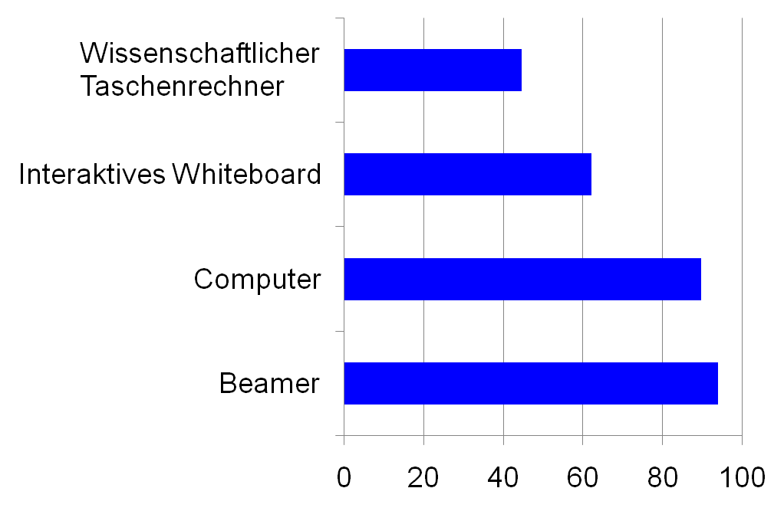
Umfrage III (2)
2. Ausstattung :
%
Quelle: Verändert nach: Peterhans, M., & Sagl, S. (2011): Bildungsstudie: Didgitale Medien in der Schule.
Königsdruck: o.O.; http://www.initiatived21.de/wp-content/uploads/2011/05/NOA_Bildungsstudie_140211.pdf (online 30.3.13)
F.-J. Scharfenberg, Didaktik Biologie; W. Wagner, Didaktik Chemie
Notes:
Auswahl: nach Quote (Bundesland, Geschlecht, Alter)
– Erhebung: Face-to-face-Befragung (computergestützt)
– Zentrale Themen / Fragestellungen unter anderem:
Technische Ausstattung von Schulen
(Hard- und Software)
Einfluss technischer Ausstattung
Einsatz von Online-Angeboten im Unterricht
Zufriedenheit mit technischer Ausstattung und
Online-Angeboten
Vorhandene und gewünschte Unterstützung im
Umgang mit digitalen Hilfsmitteln

Slide 19
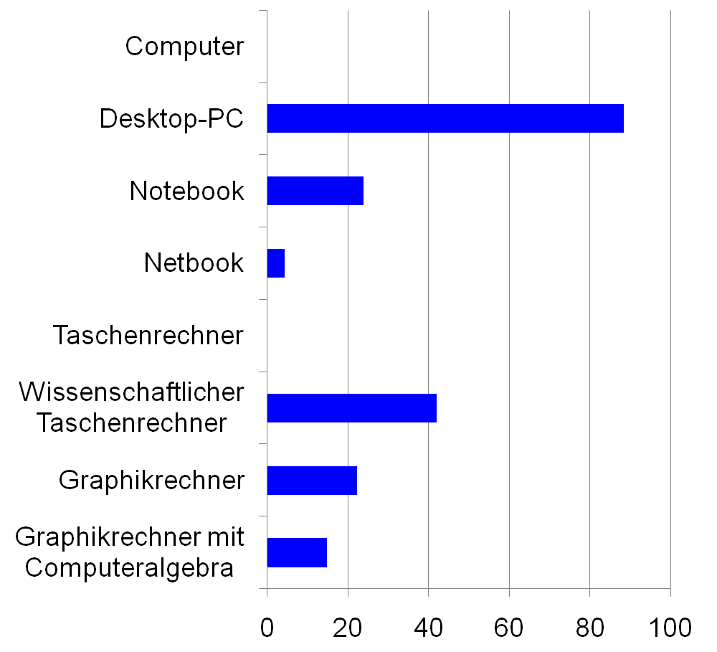
Umfrage III (2)
2. Ausstattung :
%
Quelle: Verändert nach: Peterhans, M., & Sagl, S. (2011): Bildungsstudie: Didgitale Medien in der Schule.
Königsdruck: o.O.; http://www.initiatived21.de/wp-content/uploads/2011/05/NOA_Bildungsstudie_140211.pdf (online 30.3.13)
F.-J. Scharfenberg, Didaktik Biologie; W. Wagner, Didaktik Chemie
Notes:
Auswahl: nach Quote (Bundesland, Geschlecht, Alter)
– Erhebung: Face-to-face-Befragung (computergestützt)
– Zentrale Themen / Fragestellungen unter anderem:
Technische Ausstattung von Schulen
(Hard- und Software)
Einfluss technischer Ausstattung
Einsatz von Online-Angeboten im Unterricht
Zufriedenheit mit technischer Ausstattung und
Online-Angeboten
Vorhandene und gewünschte Unterstützung im
Umgang mit digitalen Hilfsmitteln

Slide 20
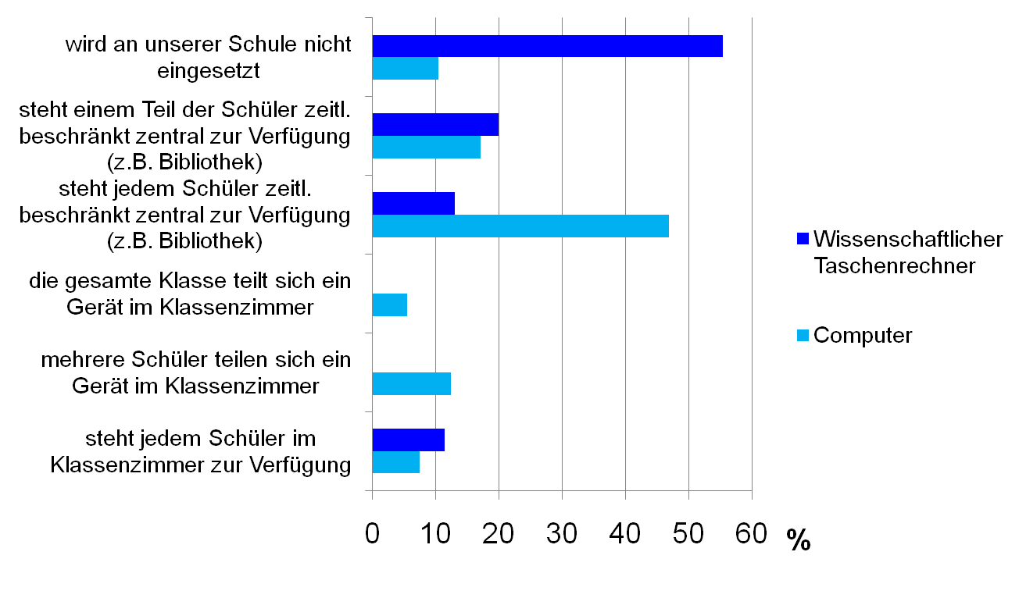
Umfrage III (2)
2. Ausstattung :
Quelle: Verändert nach: Peterhans, M., & Sagl, S. (2011): Bildungsstudie: Didgitale Medien in der Schule.
Königsdruck: o.O.; http://www.initiatived21.de/wp-content/uploads/2011/05/NOA_Bildungsstudie_140211.pdf (online 30.3.13)
F.-J. Scharfenberg, Didaktik Biologie; W. Wagner, Didaktik Chemie
Notes:
Auswahl: nach Quote (Bundesland, Geschlecht, Alter)
– Erhebung: Face-to-face-Befragung (computergestützt)
– Zentrale Themen / Fragestellungen unter anderem:
Technische Ausstattung von Schulen
(Hard- und Software)
Einfluss technischer Ausstattung
Einsatz von Online-Angeboten im Unterricht
Zufriedenheit mit technischer Ausstattung und
Online-Angeboten
Vorhandene und gewünschte Unterstützung im
Umgang mit digitalen Hilfsmitteln

Slide 21
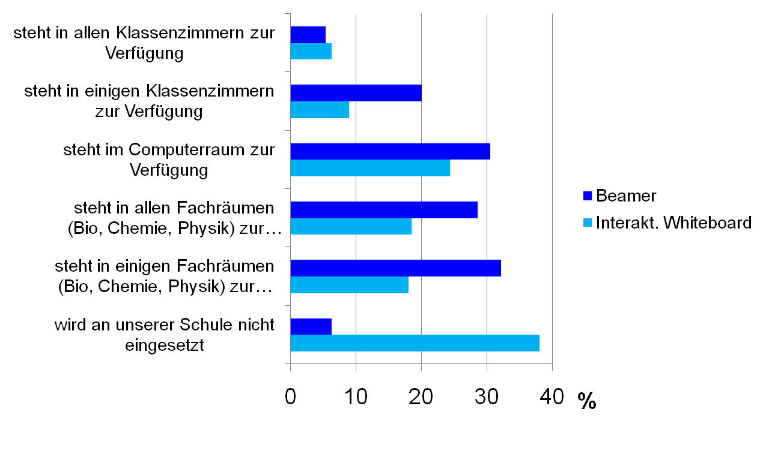
Umfrage III (2)
2. Ausstattung :
Quelle: Verändert nach: Peterhans, M., & Sagl, S. (2011): Bildungsstudie: Didgitale Medien in der Schule.
Königsdruck: o.O.; http://www.initiatived21.de/wp-content/uploads/2011/05/NOA_Bildungsstudie_140211.pdf (online 30.3.13)
F.-J. Scharfenberg, Didaktik Biologie; W. Wagner, Didaktik Chemie
Notes:
Auswahl: nach Quote (Bundesland, Geschlecht, Alter)
– Erhebung: Face-to-face-Befragung (computergestützt)
– Zentrale Themen / Fragestellungen unter anderem:
Technische Ausstattung von Schulen
(Hard- und Software)
Einfluss technischer Ausstattung
Einsatz von Online-Angeboten im Unterricht
Zufriedenheit mit technischer Ausstattung und
Online-Angeboten
Vorhandene und gewünschte Unterstützung im
Umgang mit digitalen Hilfsmitteln

Slide 22
Umfrage III (3)
3. Einsatz im Unterricht :
Computer
Beamer
Wiss. Taschenrechner
außerhalb
math.
-
naturwiss.
Interaktives Whiteboard
Keines der genannten
0
20
40
60
80
%
Quelle: Verändert nach: Peterhans, M., & Sagl, S. (2011): Bildungsstudie: Didgitale Medien in der Schule.
Königsdruck: o.O.; http://www.initiatived21.de/wp-content/uploads/2011/05/NOA_Bildungsstudie_140211.pdf (online 30.3.13)
F.-J. Scharfenberg, Didaktik Biologie; W. Wagner, Didaktik Chemie
Notes:
Auswahl: nach Quote (Bundesland, Geschlecht, Alter)
– Erhebung: Face-to-face-Befragung (computergestützt)
– Zentrale Themen / Fragestellungen unter anderem:
Technische Ausstattung von Schulen
(Hard- und Software)
Einfluss technischer Ausstattung
Einsatz von Online-Angeboten im Unterricht
Zufriedenheit mit technischer Ausstattung und
Online-Angeboten
Vorhandene und gewünschte Unterstützung im
Umgang mit digitalen Hilfsmitteln

Slide 23
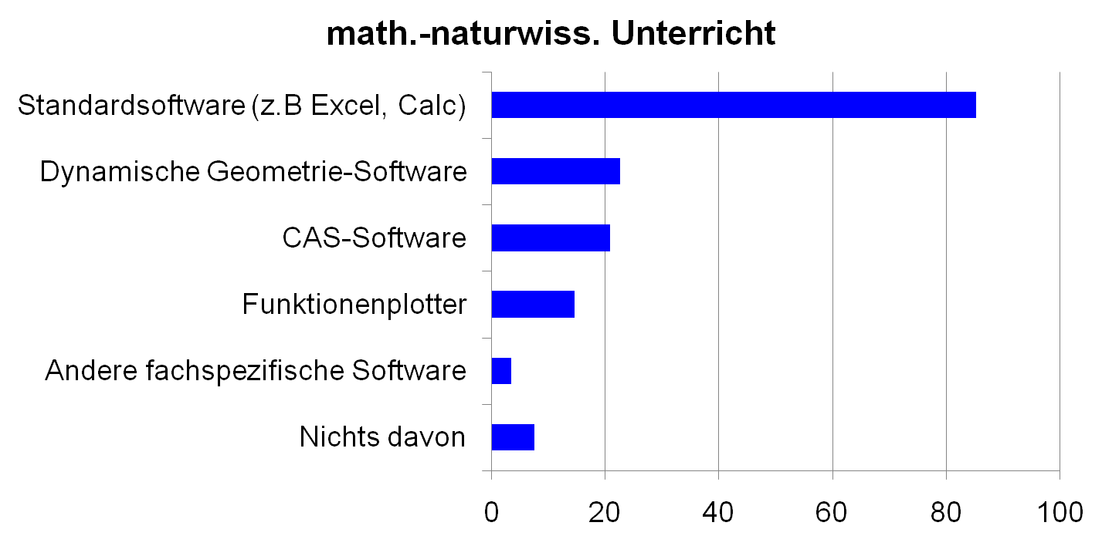
Umfrage III (4)
4. Software-Nutzung :
%
Quelle: Verändert nach: Peterhans, M., & Sagl, S. (2011): Bildungsstudie: Didgitale Medien in der Schule.
Königsdruck: o.O.; http://www.initiatived21.de/wp-content/uploads/2011/05/NOA_Bildungsstudie_140211.pdf (online 30.3.13)
F.-J. Scharfenberg, Didaktik Biologie; W. Wagner, Didaktik Chemie
Notes:
Auswahl: nach Quote (Bundesland, Geschlecht, Alter)
– Erhebung: Face-to-face-Befragung (computergestützt)
– Zentrale Themen / Fragestellungen unter anderem:
Technische Ausstattung von Schulen
(Hard- und Software)
Einfluss technischer Ausstattung
Einsatz von Online-Angeboten im Unterricht
Zufriedenheit mit technischer Ausstattung und
Online-Angeboten
Vorhandene und gewünschte Unterstützung im
Umgang mit digitalen Hilfsmitteln

Slide 24
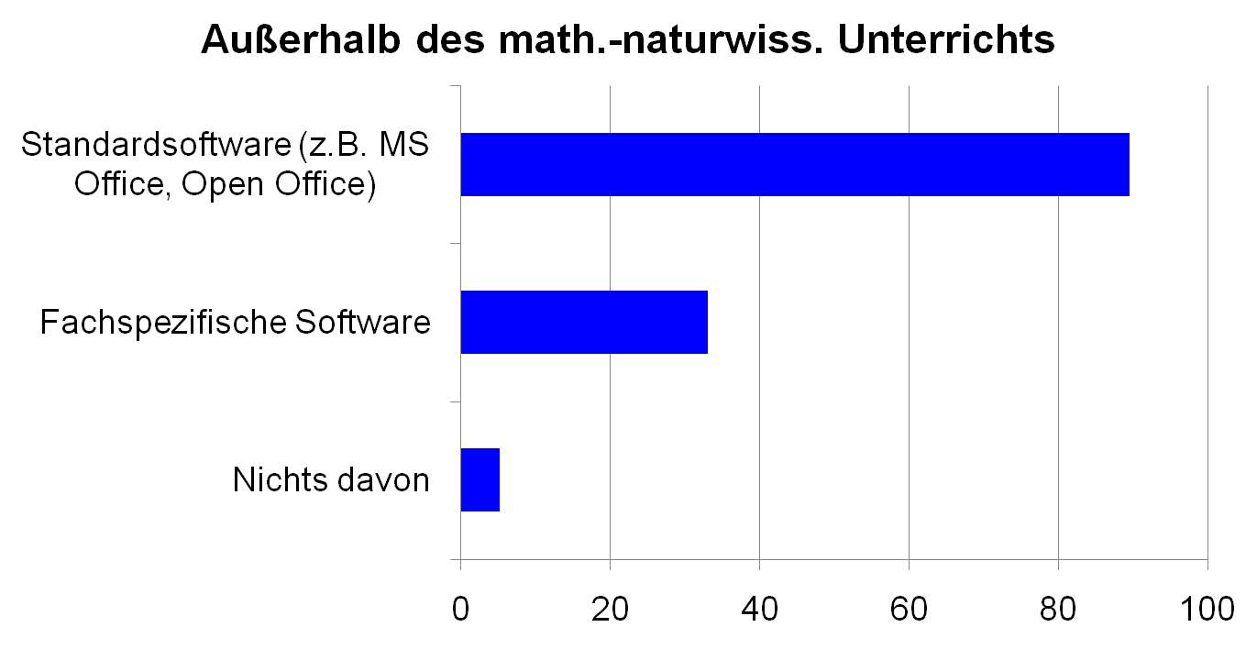
Umfrage III (4)
4. Software-Nutzung :
%
Quelle: Verändert nach: Peterhans, M., & Sagl, S. (2011): Bildungsstudie: Didgitale Medien in der Schule.
Königsdruck: o.O.; http://www.initiatived21.de/wp-content/uploads/2011/05/NOA_Bildungsstudie_140211.pdf (online 30.3.13)
F.-J. Scharfenberg, Didaktik Biologie; W. Wagner, Didaktik Chemie
Notes:
Auswahl: nach Quote (Bundesland, Geschlecht, Alter)
– Erhebung: Face-to-face-Befragung (computergestützt)
– Zentrale Themen / Fragestellungen unter anderem:
Technische Ausstattung von Schulen
(Hard- und Software)
Einfluss technischer Ausstattung
Einsatz von Online-Angeboten im Unterricht
Zufriedenheit mit technischer Ausstattung und
Online-Angeboten
Vorhandene und gewünschte Unterstützung im
Umgang mit digitalen Hilfsmitteln

Slide 25
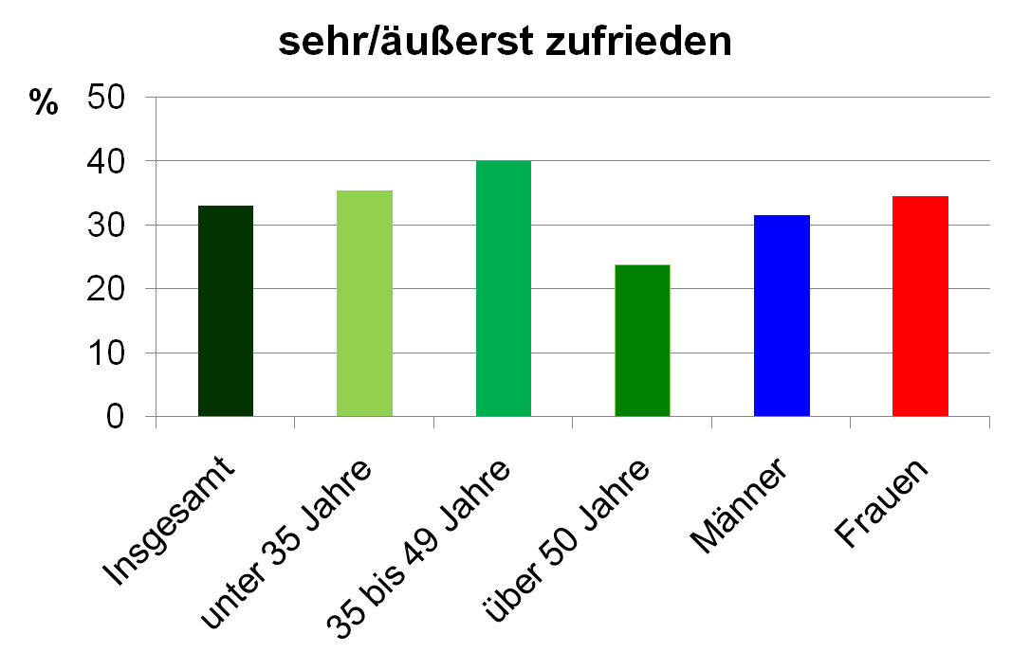
Umfrage III (5)
5. Zufriedenheit von Lehrern mit der Integration digitaler Hilfsmittel im Unterricht:
Quelle: Verändert nach: Peterhans, M., & Sagl, S. (2011): Bildungsstudie: Didgitale Medien in der Schule.
Königsdruck: o.O.; http://www.initiatived21.de/wp-content/uploads/2011/05/NOA_Bildungsstudie_140211.pdf (online 30.3.13)
F.-J. Scharfenberg, Didaktik Biologie; W. Wagner, Didaktik Chemie
Notes:
Auswahl: nach Quote (Bundesland, Geschlecht, Alter)
– Erhebung: Face-to-face-Befragung (computergestützt)
– Zentrale Themen / Fragestellungen unter anderem:
Technische Ausstattung von Schulen
(Hard- und Software)
Einfluss technischer Ausstattung
Einsatz von Online-Angeboten im Unterricht
Zufriedenheit mit technischer Ausstattung und
Online-Angeboten
Vorhandene und gewünschte Unterstützung im
Umgang mit digitalen Hilfsmitteln

Slide 26
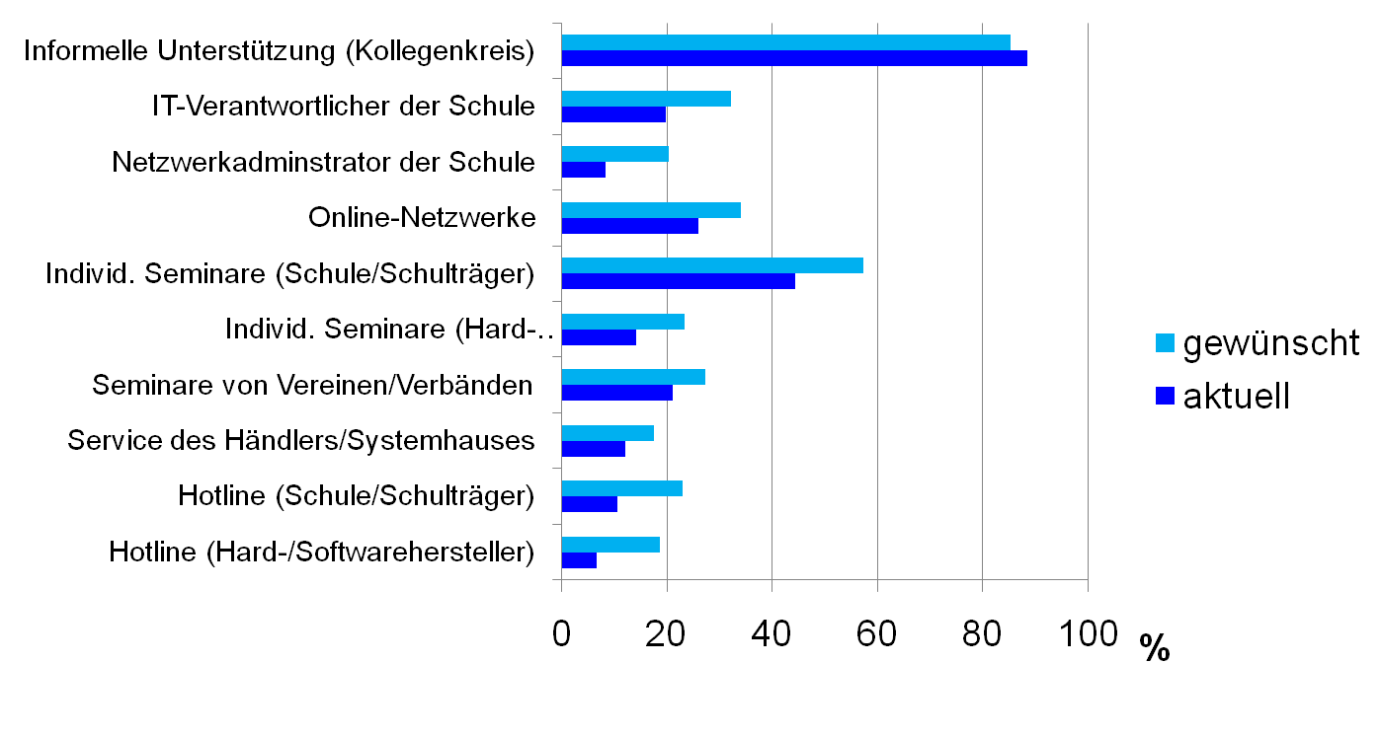
Umfrage III (6)
6. Unterstützung :
Quelle: Verändert nach: Peterhans, M., & Sagl, S. (2011): Bildungsstudie: Didgitale Medien in der Schule.
Königsdruck: o.O.; http://www.initiatived21.de/wp-content/uploads/2011/05/NOA_Bildungsstudie_140211.pdf (online 30.3.13)
F.-J. Scharfenberg, Didaktik Biologie; W. Wagner, Didaktik Chemie
Notes:
Auswahl: nach Quote (Bundesland, Geschlecht, Alter)
– Erhebung: Face-to-face-Befragung (computergestützt)
– Zentrale Themen / Fragestellungen unter anderem:
Technische Ausstattung von Schulen
(Hard- und Software)
Einfluss technischer Ausstattung
Einsatz von Online-Angeboten im Unterricht
Zufriedenheit mit technischer Ausstattung und
Online-Angeboten
Vorhandene und gewünschte Unterstützung im
Umgang mit digitalen Hilfsmitteln

Slide 27
Umfrage IV (1)
1. Stichprobe :
- Gymnasiallehrer (N = 1250)
- qualitative Interviewstudie
(computergestützt)
- Auswahl repräsentativ
(Bundesland, Geschlecht, Alter)
- 25 Indikatoren:
- Nutzung
- Ausstattung und Konzepte
- Chancen
- Kompetenzen
Quelle: Bos, W.; Lorenz, R.; Endberg, M.; Schaumburg, H.; Schulz-Zander, R. & Senkbeil, M. (in Druck): Schule digital – Der Länderindikator 2015. Schulische Nutzung digitaler Medien im Bundesländervergleich.Münster: Waxmann..
Kurzfassung.; https://www.telekom-stiftung.de/sites/default/files//dts-library/materialien/pdf/schuledigital_2015_web.pdf (online 4.4.16)
F.-J. Scharfenberg, Didaktik Biologie; W. Wagner, Didaktik Chemie
Notes:
Auswahl: nach Quote (Bundesland, Geschlecht, Alter)
– Erhebung: Face-to-face-Befragung (computergestützt)
– Zentrale Themen / Fragestellungen unter anderem:
Technische Ausstattung von Schulen
(Hard- und Software)
Einfluss technischer Ausstattung
Einsatz von Online-Angeboten im Unterricht
Zufriedenheit mit technischer Ausstattung und
Online-Angeboten
Vorhandene und gewünschte Unterstützung im
Umgang mit digitalen Hilfsmitteln

Slide 28
Umfrage IV (2)
2. Ländervergleich :
F.-J. Scharfenberg, Didaktik Biologie; W. Wagner, Didaktik Chemie
Notes:
Auswahl: nach Quote (Bundesland, Geschlecht, Alter)
– Erhebung: Face-to-face-Befragung (computergestützt)
– Zentrale Themen / Fragestellungen unter anderem:
Technische Ausstattung von Schulen
(Hard- und Software)
Einfluss technischer Ausstattung
Einsatz von Online-Angeboten im Unterricht
Zufriedenheit mit technischer Ausstattung und
Online-Angeboten
Vorhandene und gewünschte Unterstützung im
Umgang mit digitalen Hilfsmitteln

Slide 29
Umfrage IV (2)
3. Nutzung:
F.-J. Scharfenberg, Didaktik Biologie; W. Wagner, Didaktik Chemie
Notes:
Auswahl: nach Quote (Bundesland, Geschlecht, Alter)
– Erhebung: Face-to-face-Befragung (computergestützt)
– Zentrale Themen / Fragestellungen unter anderem:
Technische Ausstattung von Schulen
(Hard- und Software)
Einfluss technischer Ausstattung
Einsatz von Online-Angeboten im Unterricht
Zufriedenheit mit technischer Ausstattung und
Online-Angeboten
Vorhandene und gewünschte Unterstützung im
Umgang mit digitalen Hilfsmitteln

Slide 30
Umfrage IV (2)
3. Nutzung:
F.-J. Scharfenberg, Didaktik Biologie; W. Wagner, Didaktik Chemie
Notes:
Auswahl: nach Quote (Bundesland, Geschlecht, Alter)
– Erhebung: Face-to-face-Befragung (computergestützt)
– Zentrale Themen / Fragestellungen unter anderem:
Technische Ausstattung von Schulen
(Hard- und Software)
Einfluss technischer Ausstattung
Einsatz von Online-Angeboten im Unterricht
Zufriedenheit mit technischer Ausstattung und
Online-Angeboten
Vorhandene und gewünschte Unterstützung im
Umgang mit digitalen Hilfsmitteln

Slide 31
Ergebnis einer Umfrage IV (2)
3. Nutzung:
F.-J. Scharfenberg, Didaktik Biologie; W. Wagner, Didaktik Chemie
Notes:
Auswahl: nach Quote (Bundesland, Geschlecht, Alter)
– Erhebung: Face-to-face-Befragung (computergestützt)
– Zentrale Themen / Fragestellungen unter anderem:
Technische Ausstattung von Schulen
(Hard- und Software)
Einfluss technischer Ausstattung
Einsatz von Online-Angeboten im Unterricht
Zufriedenheit mit technischer Ausstattung und
Online-Angeboten
Vorhandene und gewünschte Unterstützung im
Umgang mit digitalen Hilfsmitteln

Slide 32
Konfigurationen über die Zeit

Slide 33
Steckkarten und Peripherie
Tastatur
A/D-Wandler
Joystick
Scanner
Maus
Video
USB 3
USB 3
USB 3
extHDD
Game
Zentraleinheit
Controller
SSD
Sound
DVI /
DisplayPort
Ethernet
DVD
Laut-
sprecher
Bild-
schirm
Drucker
Internet
Legende: nur Eingabe, nur Ausgabe, Ein- und Ausgabe, chemietypische Erweiterung.

Slide 34
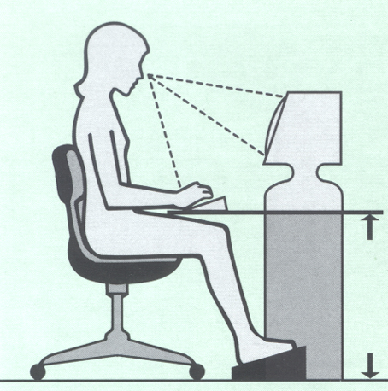
Ergonomie
Quelle: Berufsgenossenschaftlicher Arbeitsmedizinischer und Sicherheitstechnischer Dienst e.V. (BAD)

Slide 35
Software für Chemielehrer
Anwendungen
(z.B. Text-, Bild-, HTML-Editor, Browser..)
Auf beliebigem Datenträger (CD-ROM, HDD, DVD...).
Start wahlweise automatisch oder durch Nutzer.
Installation und Anpassung von Optionen durch Nutzer.
Betriebssystem
(z.B. Windows, Linux, MacOS...)
Auf SSD C: installiert.
wird vom BIOS gestartet (automatisch).
Installation durch Händler; Anpassung von Optionen durch Nutzer.
BIOS
Intern in Bausteinen (ROM, EPROM, EEPROM) gespeichert.
Startet automatisch beim Einschalten.
Installation durch Hersteller; Einstellungen und updates durch Fachmann.

Slide 36
Software für Chemielehrer
Anwenderprogramme
Texteditoren
Formel-/Bildeditoren
Lernprogramme
Elektronische Bücher
Tools
Übungsprogramme
Lehrprogramme
Simulationen
Modellbildungssysteme
Tutorien
Einfache Tutorien
Adaptive Tutorien
Intelligente Tutorielle Systeme
Quelle: Schanda, F. (1995). Computer-Lernprogramme, Weinheim: Beltz.
F.-J. Scharfenberg, Didaktik Biologie; W. Wagner, Didaktik Chemie

Slide 37
Software für Chemielehrer
Programm-typen
Informations-programme
Lern-programme
Übungs-programme
Tutorielle Programme
Edutainment-Programme
Simulationen
Virtuelle
Experimente
Modellbildungs-systeme
Trainings-programme
(psychom.)
Kommu-nikations-programme
Messdaten-erfassung und -verarbeitung
Quelle: veränd. nach Gropengießer, H., & Kattmann, U. (2008). Fachdidaktik Biologie.
Köln: Aulis, 8. Aufl., S. 378
F.-J. Scharfenberg, Didaktik Biologie; W. Wagner, Didaktik Chemie

Slide 38
Typische Computernutzung durch Chemielehrer
Schätzung
60% Text editieren (Unterrichtsskizzen,...)
20% Präsentation (Folien, Arbeitsblätter)
5% Tabellenkalkulation
10% Bilder / Grafiken scannen / bearbeiten
3% messen, testen, demonstrieren,
Daten verwalten, rechnen, ...
2% HTML editieren.

Slide 39
Sicherung auf HDD: Beschreibung
z.B. 1x SSD 256GB, 1x HDD 1000 GB:
SSD Laufwerk C:, 256GB
Inhalt: Betriebssystem und Installationen der Anwendungen.
Bsp.: Windows, Office, Bildeditoren...
HDD 1 Partition 1: Laufwerk D:, ca. 400GB
Inhalt: Daten, die sich oft ändern
Bsp.: Dokumente, Kalkulationstabellen, Bilder…
HDD 1 Partition 2: Laufwerk E:, ca. 600GB
Inhalt: Daten, die sich selten ändern; Bildarchive, Sicherungskopien, Urdateien für Installation...

